Slide 1
Methodenkoffer - Videobotschaften
Notes:
Anja
Der Methodenkoffer bietet für Sie eine breite Palette an, wenn Sie in Ihrer Organisation Videobotschaften als digitales Kommunikationsmedium zwischen Angehörigen, Mitarbeitenden und Menschen mit Demenz einsetzten möchten, um herausforderndes Verhalten von Menschen mit Demenz zu meistern.
Sie erhalten mit dem Methodenkoffer eine komprimierte Anleitung zur Umsetzung.
Sie erhalten mit dem Methodenkoffer eine komprimierte Anleitung, um Zu- und Angehörige und Mitarbeitende gewinnen zu können.
Sie möchten Videobotschaften als digitales Kommunikationsmedium zwischen Angehörigen, Mitarbeitenden und Menschen mit Demenz in Ihrer Organisation einführen? Zur erfolgreichen Umsetzung ist eine gute Planung erforderlich. Stellen Sie sich zunächst folgenden Kernfragen:

Slide 2
Wie arbeite ich mit dem Methodenkoffer?
Um Organisationen eine praktische Hilfestellung zur Umsetzung von Videobotschaften zu bieten, sind die Studienergebnisse praxisnah in form von Karten-Sets aufbereitet.
Die Karten-Sets bieten eine Grundlage für praxisnahe Workshops mit Angehörigen und Mitarbeitenden. Die Nutzer:innen werden mit Hilfe von einem Karten-Set angeleitet, eigene Antworten zu generieren. Das Karten-Set ist so aufgebaut, dass sich auf der Vorderseite eine Frage befindet und auf der Rückseite die Antwortmöglichkeiten.
Notes:
Hallo Priya:
Bitte die Fragen und dazugehörigen Antworten Nummerieren.

Slide 3
Wie arbeite ich mit dem Methodenkoffer?
Ziele:
Der Methodenkoffer bietet für Sie eine breite Palette an, wenn Sie in Ihrer Organisation Videobotschaften als digitales Kommunikationsmedium zwischen Angehörigen, Mitarbeitenden und Menschen mit Demenz einsetzten möchten, um herausforderndes Verhalten von Menschen mit Demenz zu meistern.
Sie erhalten mit dem Methodenkoffer eine komprimierte Anleitung zur Umsetzung.
Sie erhalten mit dem Methodenkoffer eine komprimierte Anleitung, um Zu- und Angehörige und Mitarbeitende gewinnen zu können.
Methode:
Praxisnahe Anleitung – leicht verstehbar, überschaubarer Umfang
Anleitungen als Fragen – und Antworten-Karten aufbereiten
Einfache Sätze – Kurze Anleitungen – gut verständlich

Slide 4
Ist-Analyse: Fragen
Wenn Sie in fünf Jahren auf Ihren Projektstart zurückblicken… Welche besten Ziele haben Sie mit der Einführung der Videobotschaften erreicht?

Slide 5
Ist-Analyse: Antworten
Visionen – rückblickend, 5 Jahre nach Projektstart
Die Videobotschaften haben sich gut etabliert
Angehörige sind motiviert, kreativ und ideenreich beim Erstellen der Botschaften
Mitarbeitende haben einen vertieften Einblick in die individuellen Biografien gewonnen
Bewohner:innen freuen sich über die Videobotschaften und möchten selbst etwas (ggfs. mit Unterstützung) erstellen und versenden
Das partizipative – gemeinsames Erarbeiten von bedeutsamen Situationen/Themen (Herzensöffner und Handlungsaufforderungen) intensiviert das Miteinander von Angehörigen und Mitarbeitenden
Wertschätzung zwischen Mitarbeitenden und Angehörigen ist gestärkt
Bereits beim Einzug werden Angehörige über die Möglichkeit von Videobotschaften informiert und beteiligen sich rege
Feedback im Alltag zwischen Mitarbeitenden und Angehörigen erhöht die Zufriedenheit

Slide 6
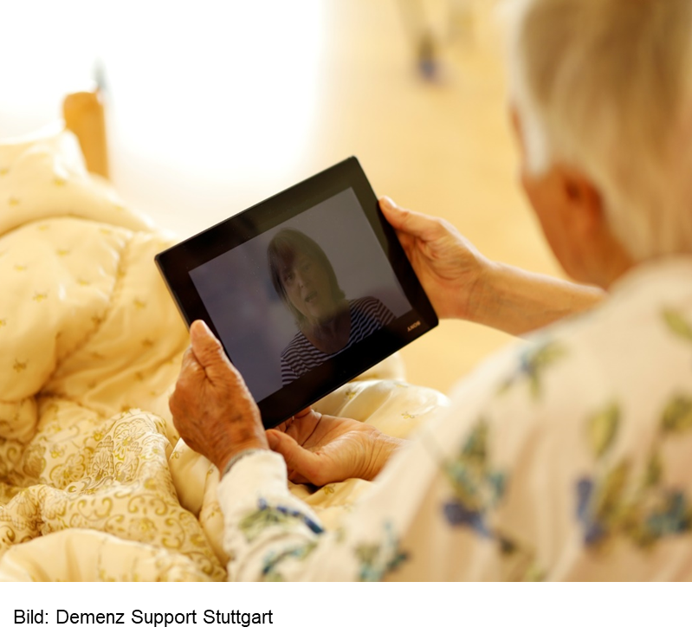
Ist-Analyse: Fragen
2. Ist eine stabile W-Lan Verbindung vorhanden?
3. Wenn nein, welche flexiblen Lösungen könnten Sie zeitnah umsetzen?

Slide 7
Ist-Analyse: Antworten
Wenn ein stabiles W-Lan vorhanden ist, ist dies eine gute Start-Voraussetzung.
Wenn kein stabiles W-Lan vorhanden ist, wäre ein mobiler Hotspot, ein W-Lan-Verstärker an zentraler Stelle (z.B. im Aufenthaltsbereich, in der Wohnküche oder an zentralen Orten in der Organisation) eine kostengünstige und wenig zeitintensive Lösung. Grundsätzlich gilt sicherlich, wenn Sie zukunftsfest aufgestellt sein möchten, ist die Investition ins stabile W-Lan, ein lohnender und zukunftsweisender Weg.

Slide 8
Ist-Analyse: Fragen
Nutzen Sie bereits eine datenschutzkonforme Kommunikations-App?
Welche datenschutzkonformen Kommunikations-Apps sind Ihnen bekannt?

Slide 9
Ist-Analyse: Antworten
Wenn Sie bereits eine Kommunikations-App nutzen, prüfen Sie, ob die Möglichkeit besteht, Videos datenschutzkonform zu senden und personenbezogen zu empfangen?
Die myo-App (www.myo.de) ist eine datenschutzkonforme Kommunikations-App, mit der im Rahmen der Studie (Berner, Rutenkröger 2024) gute Erfahrungen gemacht werden.

Slide 10
Ist-Analyse: Fragen
Welche Hardware ist bei Ihnen vorhanden (Tablets)?
Wenn Sie in fünf Jahren auf Ihren Projektstart zurückblicken, welche Stolpersteine könnten aufgetreten sein?

Slide 11
Ist-Analyse: Antworten
Ein Tablet pro Organisationseinheit hat sich als guter Start erwiesen, mehrere Tablets gehen natürlich immer.
Stolpersteine:
Kein stabiles W-Lan – zeitaufwendiges Nachrüsten
Angehörige zeigen sich anfangs skeptisch, ob Videobotschaften für ihre An- und Zugehörigen hilfreich/unterstützend sind – Informations- und Überzeugungsarbeit ist gefragt
Skepsis gegenüber Technik und neuen Medien bei den Mitarbeitenden – verzögert die Umsetzung/Nutzung der Videobotschaften
Unzureichende multiprofessionelle Aufgabenverteilung (Alltagsbegleitung, Auszubildende, Pflegefachpersonen wenig in der Umsetzung berücksichtigt) erschwert die Umsetzung im Alltag
Videobotschaften rücken als eine der ersten Interventionen in den Hintergrund, wenn Stressmomente auftreten, wie z.B. Personalmangel, hoher Krankenstand usw.

Slide 12
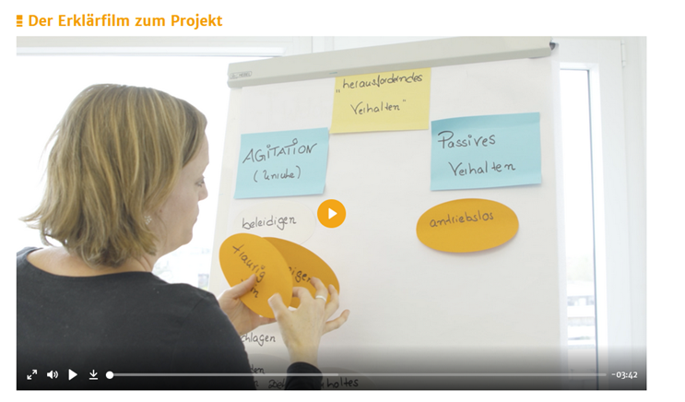
Videobotschaften entwickeln: Fragen
Was ist beim Erstellen der Videobotschaften zu beachten?
Welche Inhalte eigenen sich für Grußbotschaften?
Notes:
Das Wichtigste zuerst: Halten Sie es einfach – Keep it simple.
Die Dauer der Videobotschaften liegt zwischen weniger als 1 Minute bis zu 3 Minuten, durchschnittlich ca. 1 Minute
Es gibt zwei Arten von Videobotschaften: Grußbotschaften und Handlungsaufforderungen
Grußbotschaften beinhalten emotional bedeutsame Themen (Herzensöffner), die erfreuen, die Identität stärken können und zur Teilhabe motivieren und manchmal auch beruhigen können. Als Themen für Grußbotschaften eignen sich z.B.
Musik
Familie, Kinder und Freunde
Natur und Tiere
Beruf
Interessen wie Hobbies, Haushalt, Garten, Handwerkliches
und vieles mehr

Slide 13
Videobotschaften entwickeln: Antworten
Das Wichtigste zuerst: Halten Sie es einfach – Keep it simple.
Die Dauer der Videobotschaften liegt zwischen weniger als 1 Minute bis zu 3 Minuten, durchschnittlich ca. 1 Minute
Es gibt zwei Arten von Videobotschaften: Grußbotschaften und Handlungsaufforderungen
Grußbotschaften beinhalten emotional bedeutsame Themen (Herzensöffner), die erfreuen, die Identität stärken können und zur Teilhabe motivieren und manchmal auch beruhigen können. Als Themen für Grußbotschaften eignen sich z.B.
Musik
Familie, Kinder und Freunde
Natur und Tiere
Beruf
Interessen wie Hobbies, Haushalt, Garten, Handwerkliches
und vieles mehr
Weitere Hinweise finden Sie im Erklärfilm
https://www.demenz-support.de/media/erklaerfilm_zum_projekt_videobotschaft_komprimiert.mp4
Bild: Demenz Support Stuttgart

Slide 14
Videobotschaften entwickeln – Fragen?
Welche Inhalte eigenen sich für Handlungsaufforderungen?
Bild: Demenz Support Stuttgart

Slide 15
Inhalte für Handlungsaufforderungen: Antworten
Handlungsaufforderungen beinhalten Motivationen wie z.B.
Unterstützung bei der Körperpflege annehmen
Teilzuhaben, z.B. mitzusingen
Mehr Flüssigkeit zu sich zu nehmen – zu trinken
Mehr Bewegung in den Alltag einzubauen
und vieles mehr
Weitere Hinweise finden Sie im Erklärfilm
https://www.demenz-support.de/media/erklaerfilm_zum_projekt_videobotschaft_komprimiert.mp4
Bild: Demenz Support Stuttgart

Slide 16
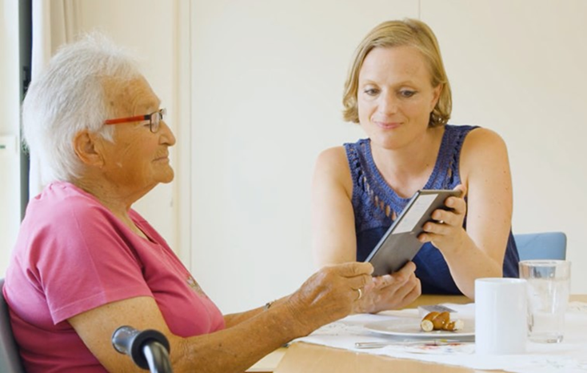
Videobotschaften entwickeln – Fragen?
Welche Tipps sind weiterhin zu beachten?
Bild: Demenz Support Stuttgart

Slide 17
Videobotschaften entwickeln - Weitere Tipps
Achten Sie darauf, keine Reizüberflutung in das Video einzubauen (z.B. umfangreiche grafische Aufbereitung mit zusätzlichen Bildern hat sich als hinderlich erwiesen)
Sprechen Sie kurze Sätze, seien sie positiv!
Seien Sie authentisch! Wenn Sie sagen, morgen zu Besuch zu kommen, setzen Sie dies auch um. ODER Bleiben Sie weniger verbindlich: Ich komme Dich so bald wie möglich wieder besuchen.
Videobotschaften sind aktuell! Ein Video zur Fasnacht passt eben nur zu dieser Jahreszeit. Seien sie kreativ, ideenreich und erstellen Sie aktuelle Videos, gern auch mal aus dem Urlaub.

Slide 18
Was ist beim Zeigen zu beachten?
Welche Personen können Videobotschaften zeigen?
Wann/Wie können andere Personen beim Anschauen der VB einbezogen werden?
Bild: Demenz Support Stuttgart
Notes:
Alle Personen, die in die Handhabung der Tablets eingewiesen sind, können die VB zeigen. Dies können Pflegefachpersonen, Alltagsbegleitungen, Hauswirtschaftsmitarbeitende und Lernende (Schüler:innen) sein. Das Zeigen ist an keine formale Qualifikation gebunden, vielmehr sind Interesse und Offenheit an der Person mit Demenz und am digitalen Weg der Kommunikation hilfreich.
Falls Sie VB in Gemeinschaftsräumen zeigen, eignen sich VB mit Musikinhalten, die zum Mitmachen motivieren oder Urlaubsgrüße, andere Personen einzubeziehen.

Slide 19
Zeigen der Videobotschaften: Antworten
Schaffen Sie sich einen Rahmen, in dem Sie die VB ruhig und möglichst ungestört der/dem Bewohner:in zeigen können.
Sie benötigen in der Regel ca. 1-3 Minuten zum Abspielen der VB.
Alle Personen, die in die Handhabung der Tablets eingewiesen sind, können die VB zeigen.
Dies können Pflegefachpersonen, Alltagsbegleitungen, Hauswirtschaftsmitarbeitende und Lernende (Schüler:innen) sein.
Das Zeigen ist an keine formale Qualifikation gebunden, vielmehr sind Interesse und Offenheit an der Person mit Demenz und am digitalen Weg der Kommunikation hilfreich.
Bild: Demenz Support Stuttgart

Slide 20
Was motiviert zur aktiven Teilnahme?
Wie können Sie Menschen zur aktiven Teilnahme gewinnen?
Was motiviert Angehörige zur Teilnahme? Wie profitieren sie davon?
Bild: Demenz Support Stuttgart
Notes:
Erstellen Sie ein kurzes Informationsblatt zum Vorhaben „Mit Videobotschaften neue Wege gehen“. Machen Sie die Menschen neugierig! Nutzen Sie die Informationskanäle Ihrer Organisation, um diese Nachricht zu verteilen, wie z.B. über Newsletter, Angehörigenabende, Aushänge am Infobrett und Social Media usw.
Bieten Sie Informationsveranstaltungen für Angehörige und Mitarbeitende an. Sie könnten bereits Videobotschaft zeigen (siehe Stick) und die positiven Auswirkungen beschreiben. Mehr als ca.1 Stunde ist nicht erforderlich.
Angehörige motiviert zur Teilnahme, dass sie die Betreuung ihrer Nächsten unterstützen können. Es sind oft die Angehörigen, die bereits eine gute Bindung zu ihren Familienmitgliedern haben. Sie möchten Innovationen in den Organisationen mit fördern. Angehörige können mehrfach profitieren: Sie fühlen sich entlastet, können teilweise trotz Entfernung präsent sein, können ohne schlechtes Gewissen in den Urlaub fahren – da sie verbunden sind auch über die Distanz hinweg, wenn sie wissen: meine Grußbotschaft erreicht meine Mutter bzw. mein Familienmitglied und hoffen, so länger in Erinnerung zu bleiben.

Slide 21
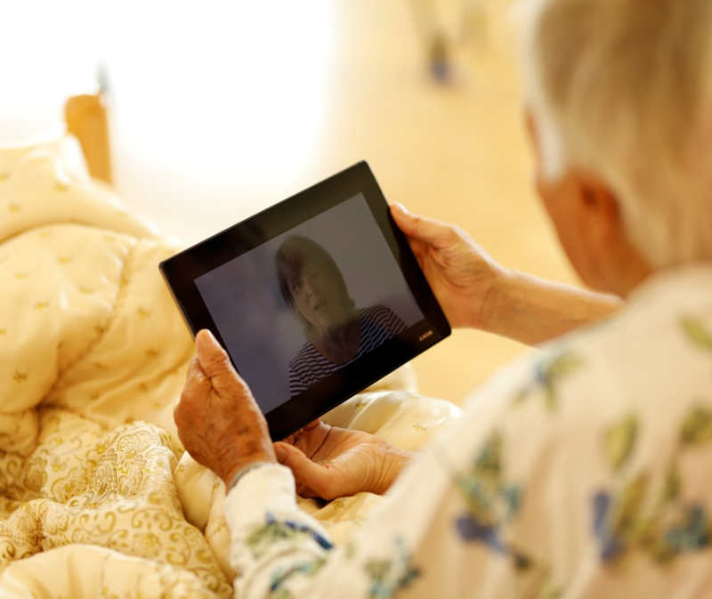
Antwort: Zur aktiven Teilnahme gewinnen ….
Erstellen Sie ein kurzes Informationsblatt zum Vorhaben „Mit Videobotschaften neue Wege gehen“.
Machen Sie die Menschen neugierig!
Nutzen Sie die Informationskanäle Ihrer Organisation, um diese Nachricht zu verteilen, wie z.B. über Newsletter, Angehörigenabende, Aushänge am Infobrett und Social Media usw.
Bieten Sie Informationsveranstaltungen für Angehörige und Mitarbeitende an. Sie könnten bereits Videobotschaft zeigen (siehe Stick) und die positiven Auswirkungen beschreiben. Mehr als ca.1 Stunde ist nicht erforderlich.
Bild: Demenz Support Stuttgart

Slide 22
Was motiviert zur Teilnahme
Was motiviert Angehörige zur Teilnahme? Wie profitieren sie davon?
Bild: Demenz Support Stuttgart

Slide 23
Antwort: Angehörige motiviert zur Teilnahme, …..
dass sie die Betreuung ihrer Nächsten unterstützen können.
Es sind oft die Angehörigen, die bereits eine gute Bindung zu ihren Familienmitgliedern haben. Sie möchten Innovationen in den Organisationen mit fördern.
Angehörige können mehrfach profitieren: Sie fühlen sich entlastet, können teilweise trotz Entfernung präsent sein, können ohne schlechtes Gewissen in den Urlaub fahren – da sie verbunden sind auch über die Distanz hinweg, wenn sie wissen: meine Grußbotschaft erreicht meine Mutter bzw. mein Familienmitglied und hoffen, so länger in Erinnerung zu bleiben.
Die positiven Reaktionen auf die Videobotschaften, wie lächeln, mitmachen, mitsingen und erhöhte Aufmerksamkeit, bestätigen und erfreuen die Angehörige besonders. Wenn Sie via Chatfunktion über Reaktionen der Familienmitglieder informiert werden, motiviert dies zum Weitermachen.
Das Eintauchen in die Biografie der Zu- und Angehörigen und sich mit Herzensöffnern zu beschäftigen, wird als bereichernd für das eigene Leben gewertet (siehe Berner, Rutenkröger 2024).

Slide 24
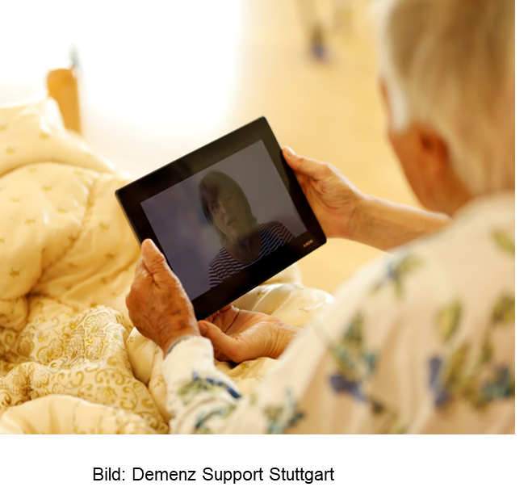
Was motiviert zur Teilnahme
Was motiviert Mitarbeitende zur Teilnahme? Wie profitieren sie davon?

Slide 25
Antwort: Mitarbeitende motiviert zur Teilnahme…..
Mitarbeitende motiviert zur Teilnahme, ihre Handlungsmöglichkeiten im Umgang mit herausfordernden Verhaltensweisen von Menschen mit Demenz zu erweitern. Sie lernen neue Wege kennen, können digital Kommunikationswege mit Angehörigen und Bewohner:innen vertiefen.
Mitarbeitende schätzen es, einen vertieften Einblick in die Biografie und Lebensgeschichte der Menschen mit Demenz zu erhalten.
Videobotschaften bieten eine gute Möglichkeit für person-zentrierte Einzelkontakte, um Einblick in die Lebenswelt der Bewohner:innen zu gewinnen und sie dabei begleiten zu können.
Die Mitarbeitenden erleben sich durch das Zeigen der Videobotschaften als selbstwirksam, sie nehmen positiven Einfluss auf die Lebensqualität der Person, weil sie bei den Bewohner:innen Freude bewirken können.
Mitarbeitende können, wenn Bewohner:innen in sich versunken, apathisch am Gemeinschaftstisch des Wohnbereiches sitzen oder in ihrem Zimmer sind, beispielsweise durch Grußbotschaften eine Brücke zu den Menschen schlagen, sie aktivieren und erfreuen – damit eine positive Erfahrung machen, das herausfordernde Verhalten zu bewältigen.

Slide 26
Was motiviert zur Teilnahme
Welche Feedbackwege sind hilfreich?
Wie können Menschen mit Demenz mit auffordernden Verhaltensweisen auf Videobotschaften reagieren?

Slide 27
Feedback und Reaktionen
Als Feedback und Informationswege eigenen sich die Chatfunktion in einer datenschutzkonformen App oder das direkte persönliche Feedback im Rahmen von gemeinsamen Workshops mit Angehörigen und Mitarbeitenden oder im persönlichen Gespräch.
Für alle Beteiligten ist es interessant und wichtig zu erfahren, wie die Bewohner:innen mit Demenz auf die Videobotschaften reagieren. Auf diese Weise erfahren Mitarbeitende Wertschätzung für ihre Arbeit von den Angehörigen und lernen ihrerseits die Lebenshintergründe der Angehörigen und Bewohner:innen besser kennen. Dies führt zu gegenseitiger Wertschätzung und Verständnis.
Menschen mit herausforderndem Verhalten können auf Videobotschaften mit Interesse, Lachen und Aufmerksamkeit reagieren. Die Videobotschaft kann beruhigend oder motivierend wirken. Gerade Handlungsaufforderungen animieren zum aktiven Mitmachen oder können pflegeverweigerndes Verhalten verringern. Selbstverständlich kann auch ablehnend oder mit geringem Interesse reagiert werden.

Slide 28
Möchten Sie mehr dazu erfahren?
Wenden Sie sich gern an uns.
Bild: Demenz Support Stuttgart
Notes:
Alle Personen, die in die Handhabung der Tablets eingewiesen sind, können die VB zeigen. Dies können Pflegefachpersonen, Alltagsbegleitungen, Hauswirtschaftsmitarbeitende und Lernende (Schüler:innen) sein. Das Zeigen ist an keine formale Qualifikation gebunden, vielmehr sind Interesse und Offenheit an der Person mit Demenz und am digitalen Weg der Kommunikation hilfreich.
Falls Sie VB in Gemeinschaftsräumen zeigen, eignen sich VB mit Musikinhalten, die zum Mitmachen motivieren oder Urlaubsgrüße, andere Personen einzubeziehen.

Slide 29
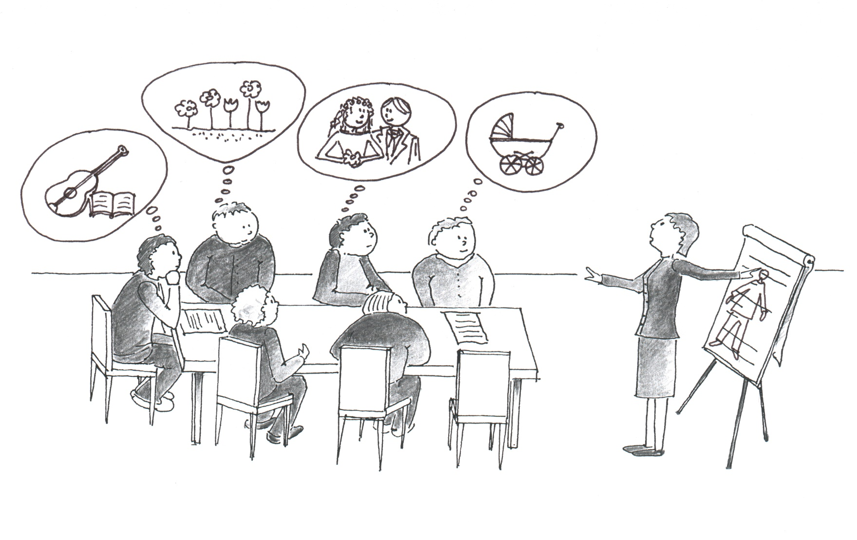
Wir kommen auch gerne zu Ihnen ….
… um Seminare/Begleitprozesse durchzuführen
Notes:
Flyer und Seminarbeschreibung

Slide 30
Dr. Anja Rutenkröger
a.rutenkroeger@demenz-support.de
Renate Berner
r.berner@demenz-support.de

